Slide 1
BASE DE DATOS
FREDDY MACHACA MAMANI

Slide 2
01
DISEÑO DE BASE DE DATOS

Slide 3
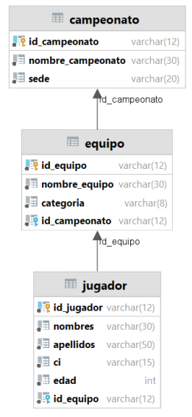
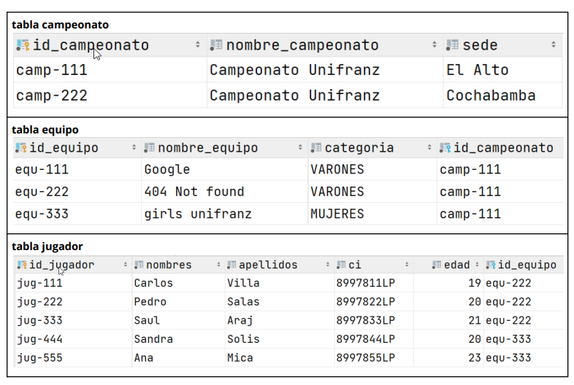

Slide 4
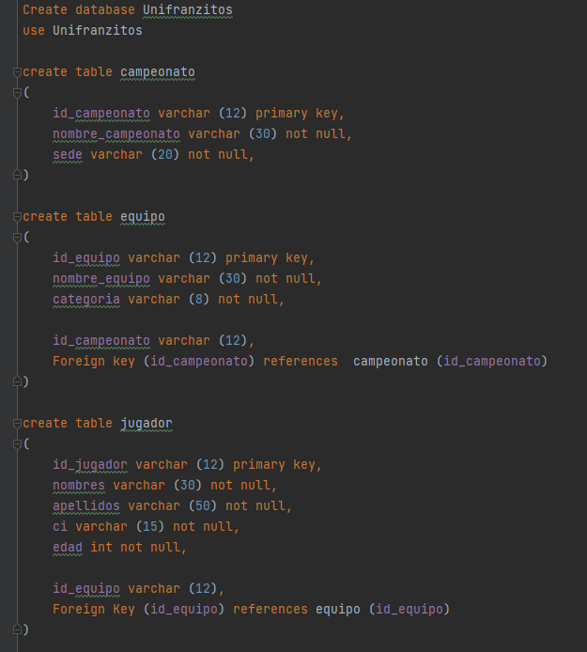
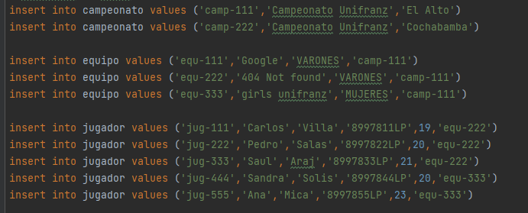

Slide 5
02
MANEJO DE CONCEPTOS

Slide 6
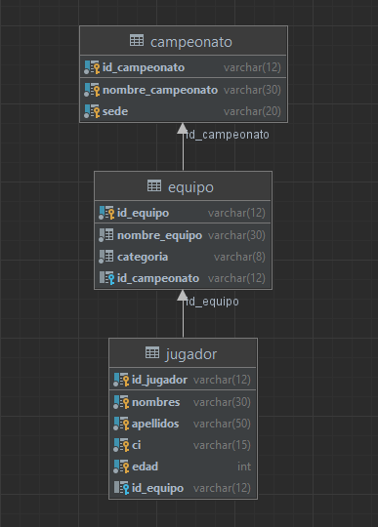

Slide 7





DDL -CREATE -DROP -ALTER -TRUNCATE
Esta formado por un conjunto de sentencias llamadas ddl que nos sirve para la creación de una base de datos y todos sus componentes
Crea base de datos y nos permite crear tablas
Drop table borra la tabla
Modifica la estructura de una tabla
Truncate vacía la tabla

Slide 8


DML -INSERT -UPDATE -DELETE
Las sentencias DML se utilizan para controlar información contenida en la base de datos
Insertar registros a una tabla
Modificación de la información de una tabla
Eliminar registros de una tabla

Slide 9



PRIMARY KEY FOREIGN KEY TABLA VISTA
Es una columna que identifica de forma exclusiva cada fila de una tabla.
Nos permite crear una relación entre dos o mas tablas
Con el comando select from nos permite acceder a tablas
Nos permite tener información útil acerca de los deferentes objetos de la base de datos

Slide 10


WHERE LIKE
Esta clausula se usa para especificar una condición al solicitar datos de un conjuntos de datos de una tabla
Se usa para determinar si una cadena de caracteres especifica coincide con el patrón que especificamos

Slide 11
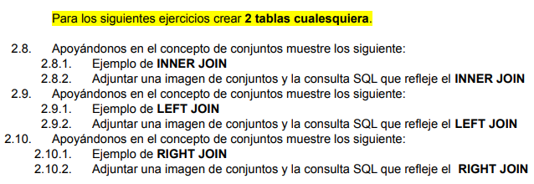


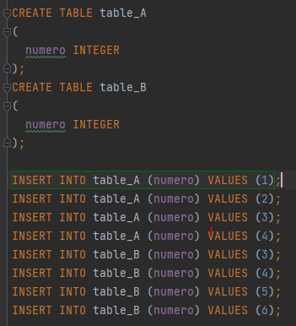

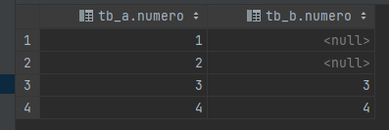

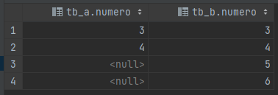

Slide 12
03
MANEJO DE CONSULTAS

Slide 13
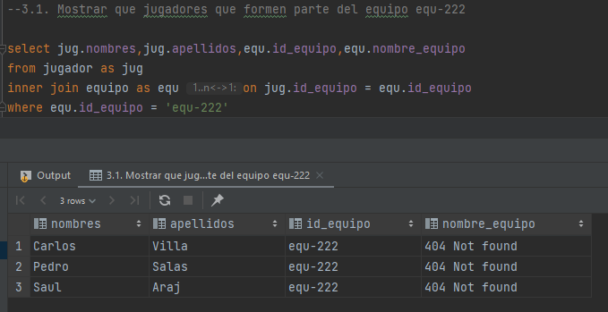

Slide 14
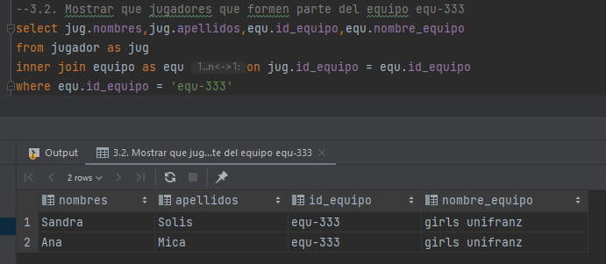

Slide 15
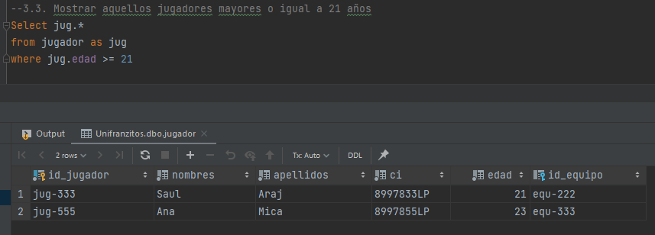

Slide 16
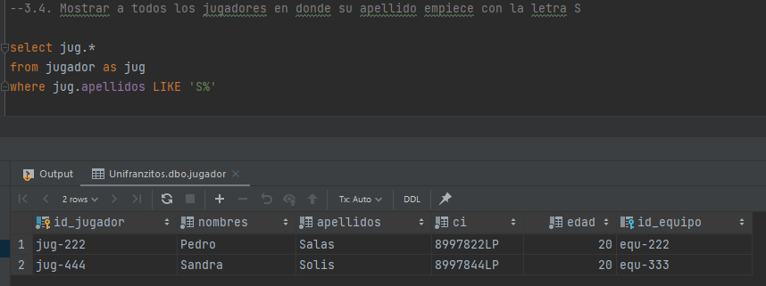

Slide 17
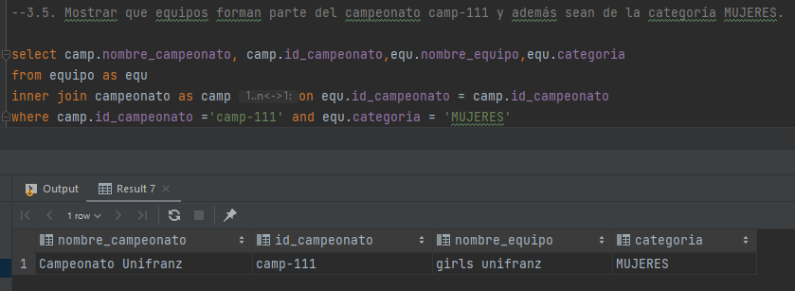

Slide 18
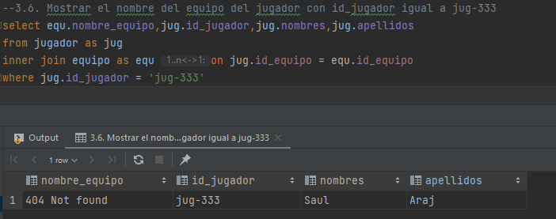

Slide 19
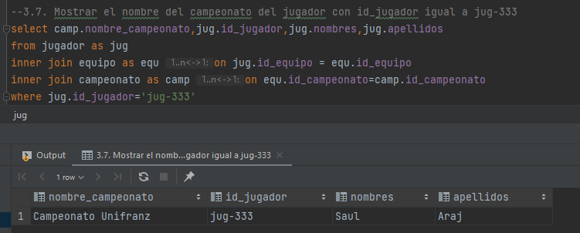

Slide 20
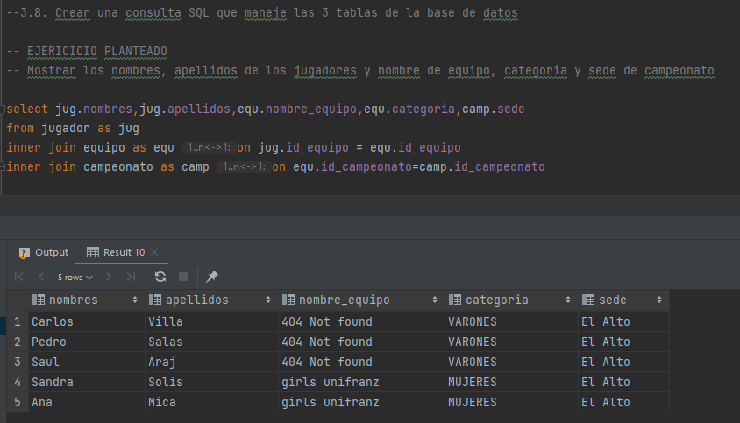

Slide 21
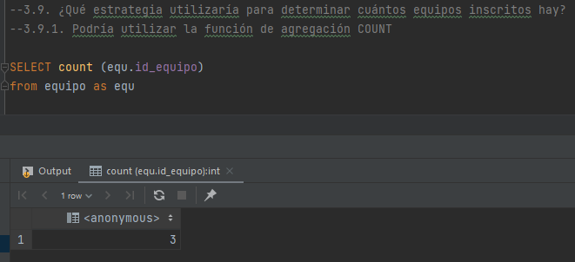

Slide 22
